Slide 1
ЦИФРОВИЗАЦИЯ ПРАКТИК
УСТОЙЧИВОГО РАЗВИТИЯ
Жан Загидуллин
ГК «Да-Стратегия», Совет РСПП по НФО

Slide 2
Предпосылки устойчивого развития в цифровизации бизнеса
Природа создала людей и обеспечила необходимым
Люди используют материю и энергию, чтобы жить и цифру, чтобы думать
Все, что мы придумываем, обретает цифровую форму
Которая потребляет энергию и материальные ресурсы
Но цифра нуждается в инфраструктуре
Задачи устойчивого развития и процессы цифровизации бизнеса взаимосвязаны

Slide 3
Цифровизация практик устойчивого развития
устойчивое развитие – развивает сам бизнес, повышая:
осознанность деятельности (ответственность)
качество управления (прозрачность, бережливость)
кооперативность бизнеса (стейкхолдеры)
управление устойчивым развитием начинается с признания «расширенного» объекта управления:
{бизнес + его влияние + стейкхолдеры}
= полная система разделения труда
Цифровизация создает новые технологии и новые способы достижения целей и задач УР

Slide 4
Переосмысление роли цифровизации
+
ПРАКТИКА
Цифровизация меняет контекст постановки и реализации задач в области устойчивого развития

Slide 5
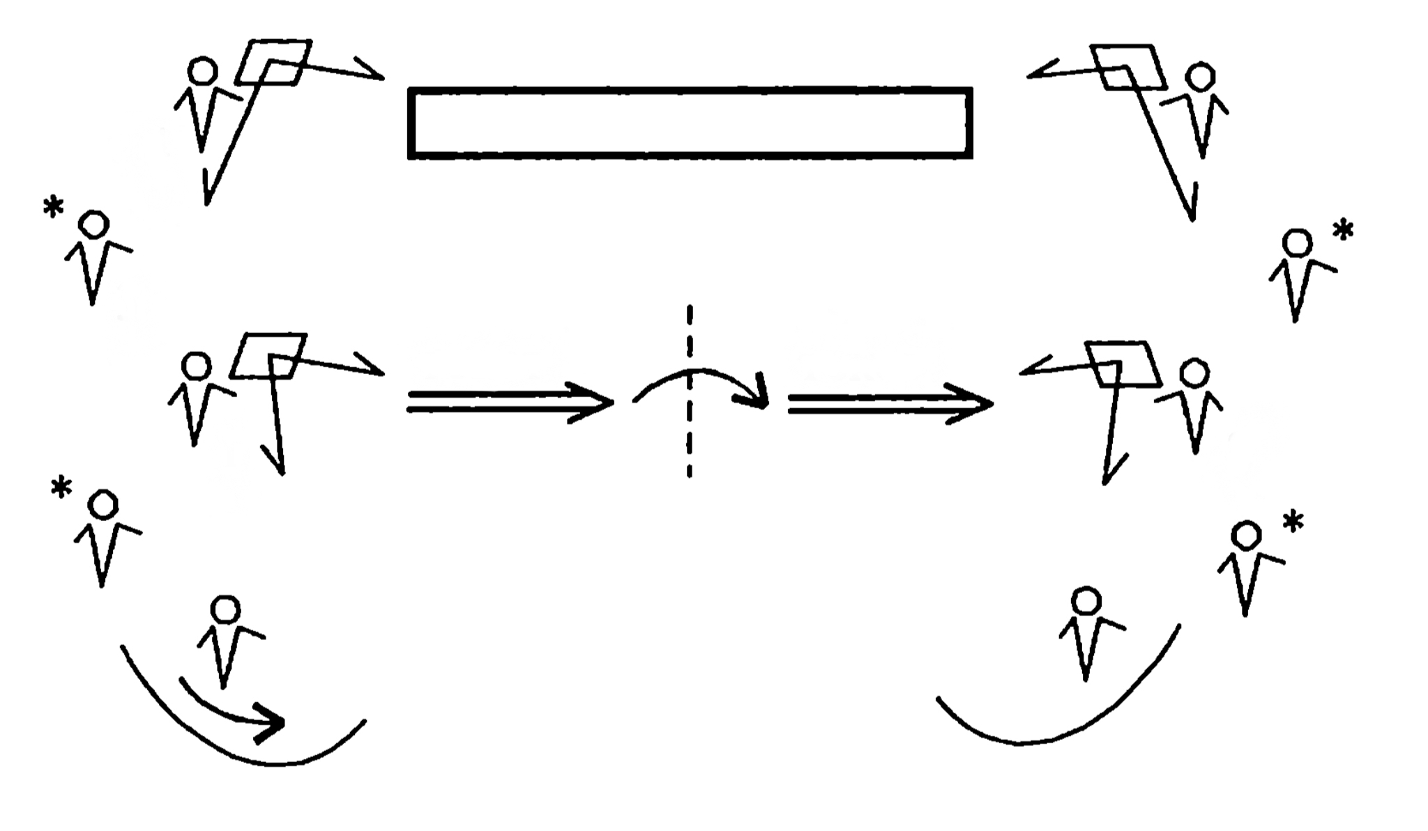
Принципы организации стейкхолдерской коммуникации
объект
2 нед (подготовка)
t = 3-4 ч.
1 компания
2-3 доклада
15-30 участников
(3-7 групп стейкхолдеров)
планы и обязательства
К⁰
St^{h}
К⁰
St^{h}
К⁰
St^{h}
понимание
понимание
сообщение
отношение
реагирование (Ре*)
1-й такт
2-й такт
3-й такт
Принципы диалога
1. Актная организация | 3 такта: Сообщение = Отношение = Реагирование
2. Разделение понимания и рефлексии | Вопросы к сказанному отделены от суждений и рекомендаций
3. Представительность сторон | Соблюдение паритетности и легитимности участия в коммуникации
4. Безоценочность | Запрет на эмоциональную (субъективную) оценочность
5. Общее благо | Участие не ради выгоды (без рекламы и предложений платных услуг), а ради общего блага
6. Независимый ведущий | Соблюдение норм и протоколов стейкхолдерской коммуникации (стандарты)
7. Документирование | Составление протокола, в котором зафиксированы позиции сторон, а также их планы и обязательства
5

Slide 6
«Компания акционеров» и «Компания стейкхолдеров»
 | Компания акционеров | Компания стейкхолдеров
Компания это… | способ минимизации транзакционных издержек | совокупность устойчивых отношений со стейкхолдерами - «держателями» ресурсов
Управление это… | управление эффективностью для максимизации прибыли | управление воздействием на стейкхолдеров при достижении бизнес-целей
Управление рисками это… | способ предвидения и адаптации компании к изменениям среды и ненадежности машин | практика коммуникации со стейкхолдерами на основе открытости и знания их интересов в целях предупреждения их сопротивления
Бизнес-модель это… | создание стоимости для акционеров и инвесторов, распределяемой согласно их доле/вкладу | создание стоимости для всех стейкхолдеров, вовлеченных в деятельность компании, распределяемая между ними по справедливости
Стратегия это… | совокупность проектов по достижению целей акционеров и инвесторов | механизмы создания долгосрочных отношений с ключевыми стейкхолдерами по достижению согласованного будущего и общего блага
Цифровизация создает технологическую основу для появления компаний стейкхолдеров

Slide 7
Тренды устойчивого развития в связи с цифровизацией
01
02
03
04
Бизнесу удается зарабатывать на реализации целей и задач устойчивого развития за счет новых (в том числе, цифровых) технологий: AI, AR/VR, RFID, blockchain, digital twins
Т.н. «слабые» стейкхолдеры консолидируются и кооперируются друг с другом благодаря social media, crowd-platform. Стейкхолдеры активно цифровизуют свою активность, что становятся драйвером цифровизации УР бизнеса
Ключевой вопрос развития практик устойчивого развития в цифровую эпоху – актуальность, достоверность и полнота данных об устойчивом развитии компании (исходные системы сбора и учета данных в компаниях России – устаревшие и все еще аналоговые)
Стейкхолдерские диалоги из оффлайна переходят в онлайн

Slide 8
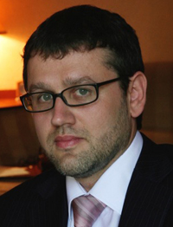
Контакты
Жан Загидуллин
+7 (903) 628-89-77
zhan@da-strateg.ru
105005, г. Москва, наб. Академика Туполева, 15/22
Группа компаний «Да–Стратегия».
Станция метро: Бауманская.
www.da-strateg.ru info@da-strateg.ru

